Slide 1
Быт крестьян и горожан 18 века

Slide 2
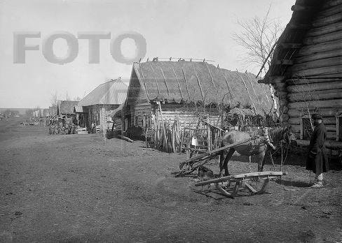
Изба 18 века.

Slide 3
Сени.

Slide 4
Печка по-белому.

Slide 5
Лучина.

Slide 6
Крыльцо.

Slide 7
Лавки.

Slide 8
Волоковое окно

Slide 9
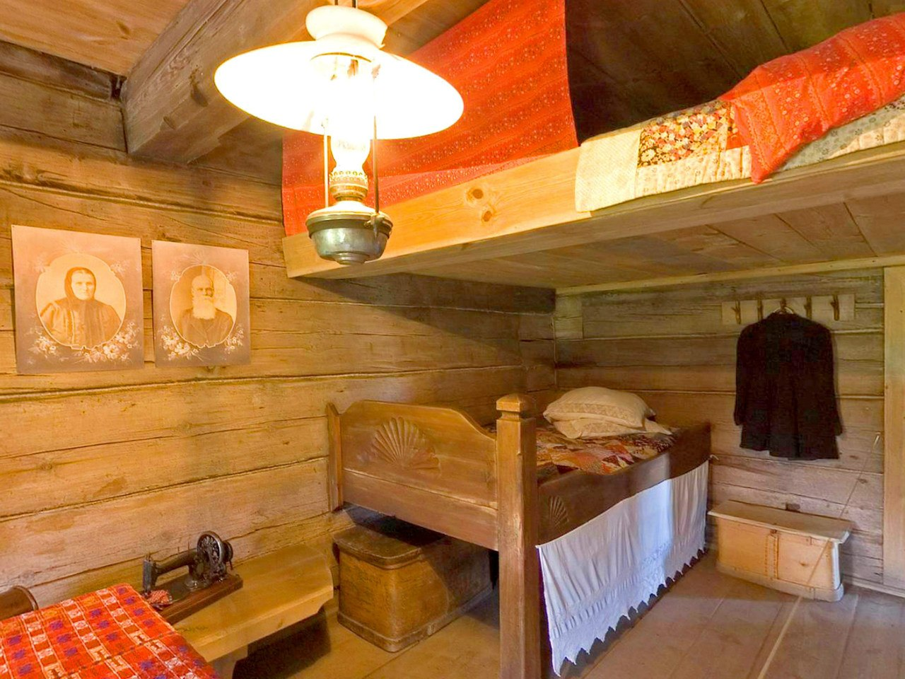
Полати.

Slide 10
Мужская одежда.

Slide 11
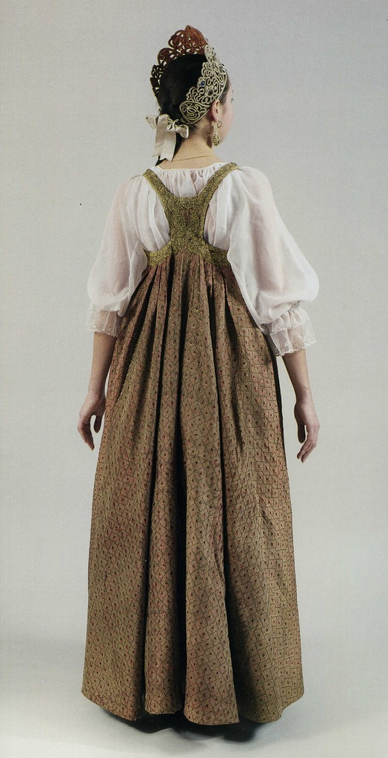
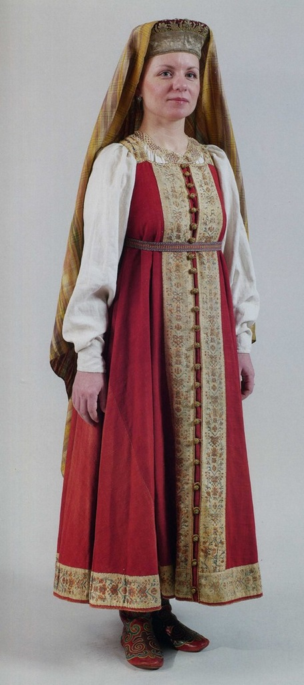
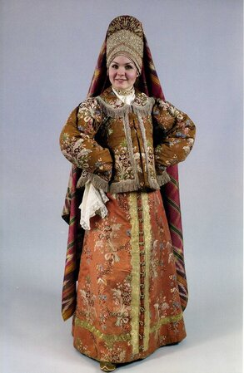
Женский костюм.

